Slide 1
Venta de Boletos Manual de usuario
Cristopher Ivan Ortiz Gonzalez 2132948
LMAD 3er Semestre

Slide 2
Ventanas
01
04
02
05
03
06
Inicio de sesión
Eventos
Registro de usuario
Venta de boletos
Menú principal
Mis compras

Slide 3
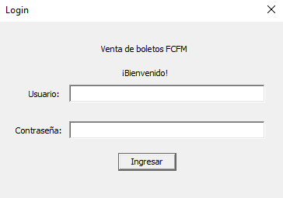
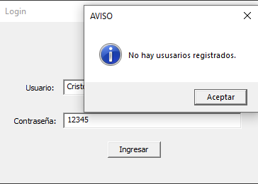
01 – Inicio de sesión
Primero debes ingresar los datos de usuario y contraseña.
Si la cuenta no había sido dada de alta antes soltará un aviso, al cerrar el aviso te mandará directo a otra ventana en la cual podrás registrarte.

Slide 4
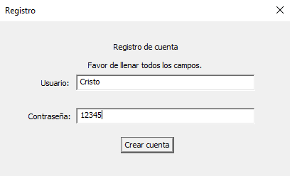
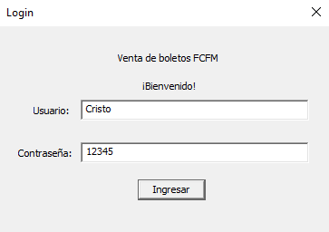
02 – Registro de usuario
Aquí solo debemos llenar los datos pedidos y darle a “Crear cuenta”.
Al haber creado la cuenta se nos redirige a la ventana de “Inicio de sesión” donde deberemos llenar los datos que registramos e ingresar.

Slide 5
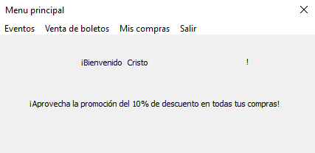
03 – Menú de opciones
Al ingresar se nos mandará al “Menú de opciones”, donde podremos escoger si ir a “Eventos”, “Venta de boletos” o ver “Mis compras”, así como a su vez tendremos la opción de salir del programa.

Slide 6
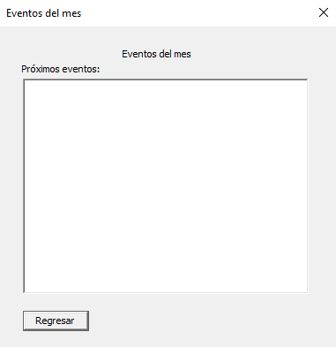
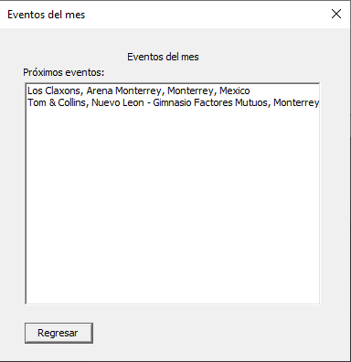
04 – Eventos
Al elegir “Eventos” en el “Menú principal” se abrirá esta ventana y bastará con dar click al cuadro blanco para poder ver los eventos próximos.

Slide 7
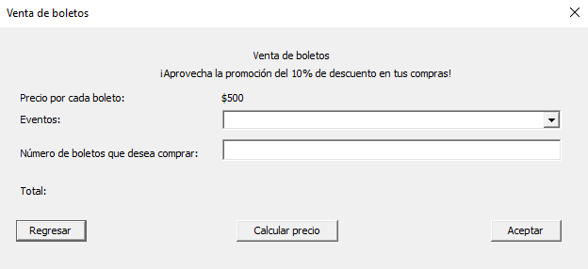
05 – Venta de boletos
Al elegir “Venta de boletos” en el “Menú principal” se abrirá esta ventana. Aquí deberá seleccionar el evento al que desea asistir y la cantidad de boletos que desea comprar, al haber ingresado los datos deberá dar al botón de “Calcular precio” para ver el costó final a pagar con el descuento incluido.

Slide 8
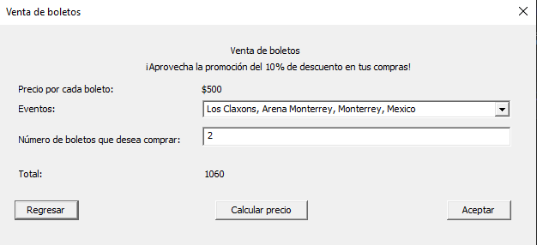
05 – Venta de boletos
Al hacer los pasos anteriores se nos mostrará el precio a pagar que es el resultado de la venta de boletos con el descuento más el IVA, solo bastará con darle a “Aceptar” para volver al “Menú de opciones”.

Slide 9
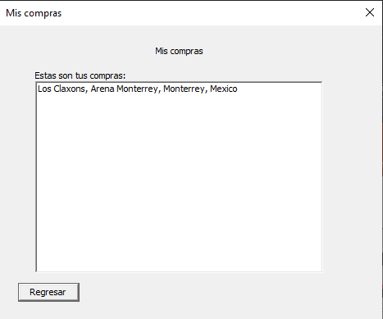
06 – Mis compras
Al seleccionar “Mis compras” en el “Menú de opciones” se nos redirigirá a esta ventana donde podremos ver las compras que hemos realizado.

Slide 10
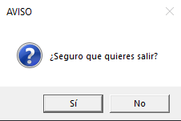
Otras especificaciones.
Para regresar al “Menú de opciones” desde cualquiera de las 3 opciones disponibles bastará con darle click al botón que diga “Regresar”.
Para salir del programa basta con darle a la opción de “Salir” en el “Menú de opciones” o darle click a la equis (x) que se encuentra en cada ventana a excepción del “Menú de opciones”. Al hacer esto nos saltará el siguiente mensaje.

Slide 11
¡Gracias!

